Slide 1
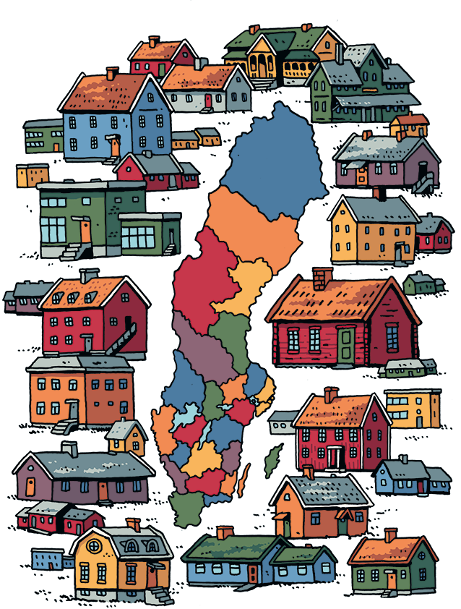
Distriktsstämma Skåne 23/3
Christer Lundberg
Fastighetsägaransvar

Slide 2
Ansvarsfrågan
Som fastighetsägare har ni ansvar för att fastigheten fungerar som den ska och att ingenting riskerar att skada miljön eller hälsan för boende, anställda eller besökare. Det innebär att det Systematiskt brandskyddsarbete måste följas. Vissa delar kan ingå i den årliga översynen (besiktningen) medan andra har kortare intervaller.

Slide 3
Ansvarsfrågan
Diskutera i mindre grupper vad krav gällande fastighetsägaransvaret betyder, exempel på kontrollområden

Slide 4
Ansvarsfrågan
Egenkontroll är grunden
Enligt miljöbalken är du skyldig att ha en god egenkontroll. Egenkontroll är ett förebyggande arbete där du planerar och kontrollerar din verksamhet regelbundet så att hälsoproblem hos boende eller skador på miljön kan undvikas. Egenkontrollen omfattar organisation, rutiner, åtgärder och liknande.
Som fastighetsägare ansvarar du för att underhålla och sköta fastigheten så att hyresgäster eller boende inte får besvär eller blir sjuka av brister i byggnaden. Du ansvarar också för att fastigheten inte orsakar skador på miljön.

Slide 5
Ansvarsfrågan
Exempel på kontrollområden
Avfall
Buller
Hissar
SBA
Ventilation
Temperatur och drag
Radon
Sotning och brandskyddskontroll
Legionella

Slide 6
Systematisk brandskyddsarbete
Diskutera i mindre grupper vad SBA är i teorin, praktiken och vad det betyder för vår verksamhet. Hur ser brandskyddet ut?

Slide 7
Systematisk brandskyddsarbete
Systematiskt brandskyddsarbete (SBA) är lagstadgat enligt Lagen om skydd mot olyckor, där det står att den som äger en byggnad eller bedriver verksamhet i den är skyldiga att:
– i skälig omfattning hålla med utrustning för släckning av brand eller annan olycka och
– i övrigt vidta de åtgärder som behövs för att förebygga, förhindra eller begränsa skador till följd av brand.
Ett systematiskt brandskyddsarbete kan helt enkelt ses som ett sätt att ha ordning och reda i sitt brandskydd
Brandskydd handlar inte enbart om byggnadstekniska lösningar och åtgärder såsom brandvarnare och släckredskap. Det handlar minst lika mycket om organisering, rutiner, kunskap och riskmedvetenhet.
Utse en brandskyddsansvarig.

Slide 8
SBA i korthet
Tillämpa lämpligt maxantal personer i era lokaler.
Genomför regelbunden egenkontroll, utbildning och övning.
Dokumentera arbetet.
Ta hjälp av handboken för systematiskt brandskyddsarbete.
Upprätta och kommunicera era brandskyddsregler med funktionärer, deltagare och hyresgäster.
Inventera vilka risker er byggnad och verksamhet innebär.
Läs mer på https://bygdegardarna.se/skota-bygdegard/bygdegardsforsakring/att-forebygga-skador/brand/

Slide 9
Utrymningsplan
Diskutera i mindre grupper vad en utrymningsplan är för något, syftet med en sådan och vad som ska finna på den

Slide 10
Utrymningsplan
En utrymningsplan är ett anslag med en orienteringsritning där de objekt är utmärkta som är av intresse i händelse av brand eller utrymning.
Exempel på sådana objekt är släckutrustning, larmknappar och utrymningsvägar. Där skall även finnas information om hur man larmar och var återsamlingsplatsen är belägen.
På många svenska utrymningsplaner finns det även beskrivit om det finns en hjärtstartare i byggnaden som är utmärkt på kartan med symbolen för hjärtstartare

Slide 11
Utrymningsplan
Du behöver rita ut följande:
utrymningsvägar.
brandsläckare.
annan släckutrustning som till exempel Första hjälpen-tavla, hjärtstartare, ögonsköljstation, brandstege mm.
var utrymningsplanen ska placeras så att du får ”Du är här” symbol på rätt ställe.
namn på återsamlingsplatsen och var den ligger i förhållande till byggnaden
Kostnad ca 3000 kronor

Slide 12
Utrymningsplan
Övrig info bredvid utrymningsplanen
Samlingsplats utanför byggnaden
Tydliga instruktioner om hur man ska agera vid en utrymning, inklusive rutiner för att stänga av utrustning och säkra känsliga områden vid behov
Information som är viktig för räddningstjänsten, som placering av brandpost, farliga material och andra viktiga säkerhetsdetaljer.
Tydliga instruktioner om hur man ska agera vid en utrymning, inklusive rutiner för att stänga av utrustning och säkra känsliga områden vid behov.
Tydliga beskrivningar av roller och ansvarsområden för utrymningsledare, brandskyddsvakter och första hjälpen-personal.
Planer för att säkerställa säker utrymning för personer med funktionsnedsättningar, äldre och barn.

Slide 13
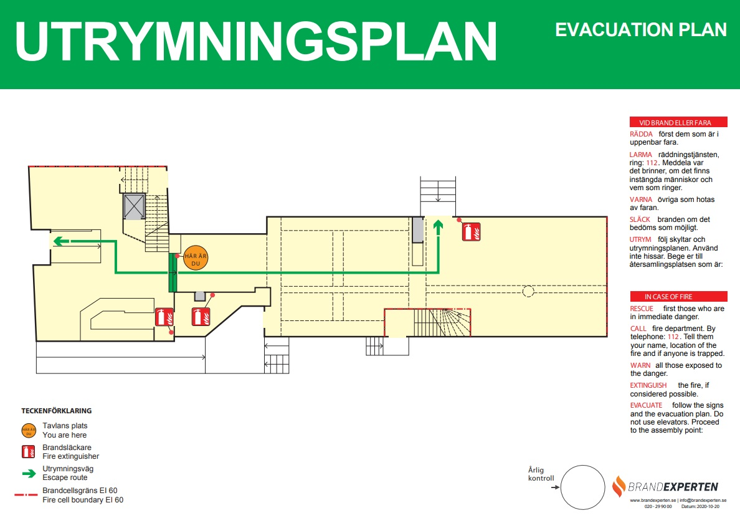
Exempel Utrymningsplan

Slide 14
Säker Föreningsgård
Diskutera i mindre grupper vad ni kan om Säker Föreningsgård

Slide 15
Säker Föreningsgård
Hur kan anlagd brand förebyggas?
Vilket arbetsmiljöansvar bär styrelsen?
vad gäller beträffande inbrott, skadegörelse och olycksfall vid uthyrning?
Säker föreningsgård är en kostnadsfri distansutbildning som kan genomföras när, hur och var du vill. I utbildningen lär du dig vilka de vanligaste skaderiskerna i föreningsgården är, hur dessa förebyggs och hur försäkringen gäller.
I Säker föreningsgård varvas kortfattad fakta om lagar, regler och försäkringsvillkor tillsammans med riktiga skadehändelser och skadeförebyggande tips.
En förutsättning för att ta hållbarhetsdiplom
https://sakerforeningsgard.se/

Slide 16
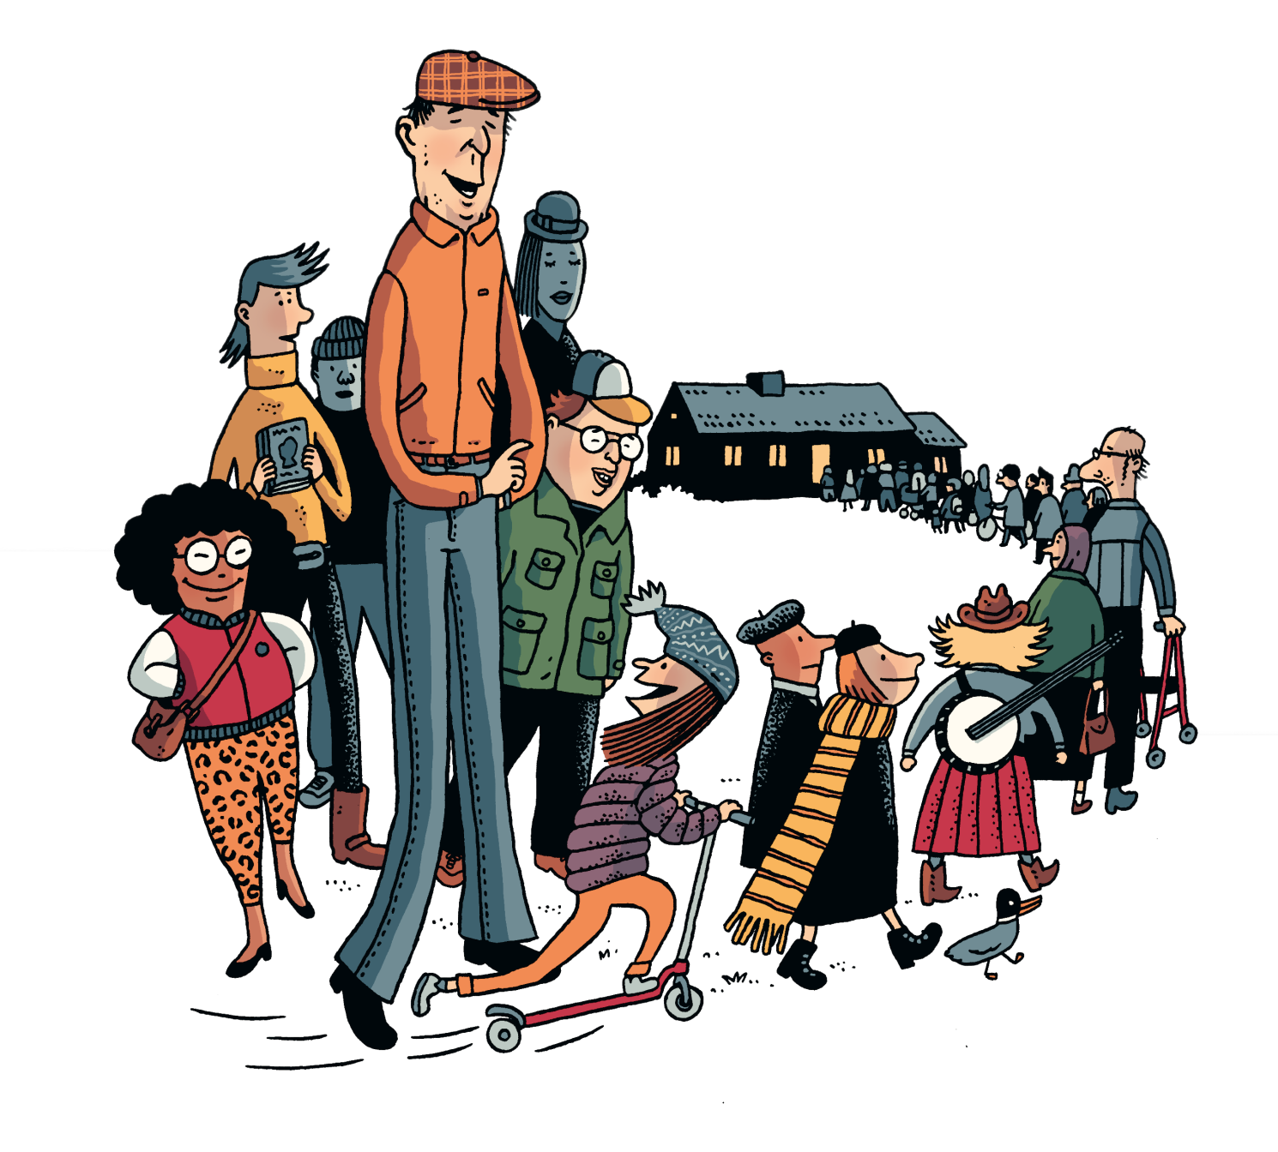
Bygdegårdarna samlar Sverige!

Slide 17
Bygdegårdarna samlar Sverige!

